Slide 1



Développement d'un système de fichiers et d'une distribution Linux personnalisée
Réalisé par :
El Guelta Mohamed-Saber Elhadifi Soukaina
Ibnchakroune Houssam Kamal Salma
Encadré par :P
Pr. Cherradi Mohamed

Slide 2

Introduction
Linux est un système d'exploitation de type Unix qui a été créé en 1991 par Linus Torvald, un étudiant finlandais en informatique. Il est aujourd'hui l'un des systèmes d'exploitation les plus utilisés au monde, surtout dans le domaine des serveurs et des systèmes embarqués.

Slide 3
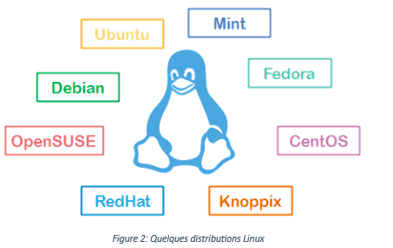
Distribution Linux
Une distribution Linux, est une version spécifique qui regroupe le noyau Linux, les utilitaires système, les bibliothèques, un ensemble d'applications logicielles et des gestionnaires de paquets.
Il existe plusieurs distribution Linux:

Slide 4
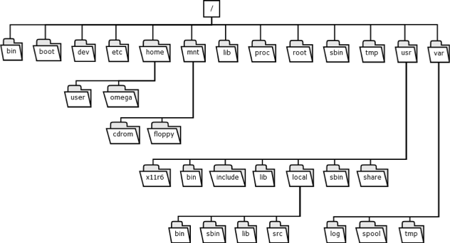
Arborescence de file system Linux
Dans le contexte de Linux, une "arborescence" représente l'organisation des répertoires et fichiers sur le système de fichiers. L'arborescence du système de fichiers de Linux est organisée de manière que tous les fichiers et répertoires soient placés sous un point de départ appelé la racine du système de fichiers (root /).

Slide 5
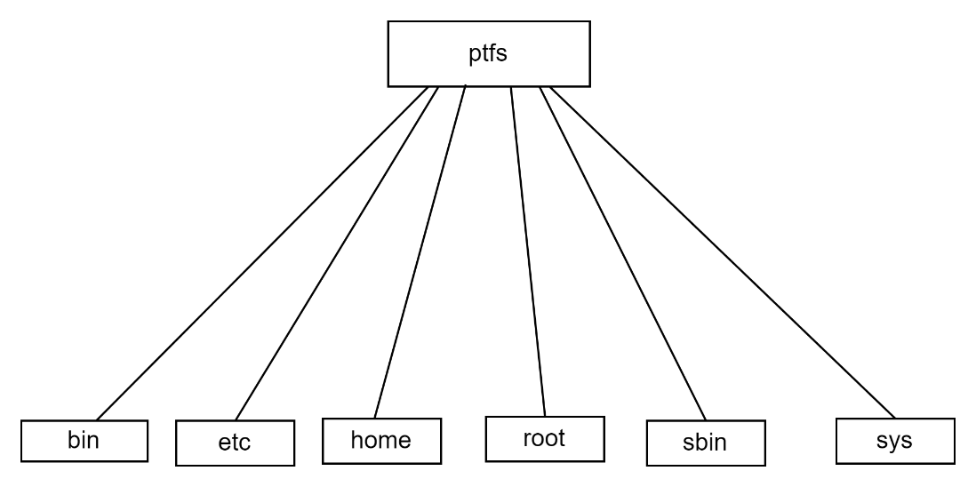
Arborescence PTFS
Lors du développement de PTFS, nous nous sommes basés sur la structure hiérarchique du système de fichiers de Linux en créant une arborescence sous le nom 'PLANTFS (PTFS)', où le point de départ(la racine) est appelé ptfs, et tous les autres répertoires et fichiers se trouvent en dessous de ce répertoire. Cette structure nous a fourni une base organisée pour le placement des fichiers système, des programmes utilitaires, des fichiers de configuration, et d'autres éléments essentiels à une distribution Linux.

Slide 6
Arborescence PTFS
bin : ce répertoire contient les scripts des commandes et les fichiers exécutables.
etc : un répertoire qui contient des informations sur les utilisateurs, y compris les mots se passe.
home : c’est l’emplacement par défaut des répertoires personnels des utilisateurs.
root : le répertoire personnel du super utilisateur(root).
sbin : contient les scripts des commandes et les fichiers exécutables avec des privilèges d’administration.
sys : ce répertoire contient les informations sur l’état de système.

Slide 7

Les points forts de ’ptfs’ :
Les points forts du système 'ptfs' résident dans son approche fondamentale qui tire parti de la structure de l'arborescence Linux:
une perspective visuelle sur la structure du système de fichiers, facilitant la compréhension de la disposition des fichiers et répertoires.
une expérience de navigation robuste et flexible, permettant aux utilisateurs de se déplacer avec aisance à travers la hiérarchie des répertoires, et d’accéder directement aux répertoires spécifiques en utilisant des chemins absolus ou relatifs, créant ainsi une expérience utilisateur cohérente avec les normes Linux établies.
L’inclusion de la notion du supers utilisateurs (sudoers), permettant aux utilisateurs d'exécuter des commandes avec des privilèges administratifs, assurant ainsi plus de sécurité.
Modification du fichier .bashrc , c’est un script de configuration pour le shell Bash. Il est utilisé pour personnaliser l'environnement de votre terminal Bash chaque fois que vous ouvrez une nouvelle session. Ce fichier est généralement situé dans le répertoire personnel de l'utilisateur (~/.bashrc)

Slide 8
Methodologie de développement:
Dans le cadre du projet de développement du système de fichiers PTFS, l'équipe a opté pour la méthodologie Scrum. Les sprints de 5 à 10 jours ont permis une progression itérative, chaque sprint étant dédié à une partie spécifique du projet:
  Creer les commandes de file system
  Generer une image iso base sur le file system
  Creer une interface graphique (tache pas encore complete)
Les réunions quotidiennes dont favorisé une communication transparente, tandis que les revues de sprint régulières ont permis de démontrer les avancées et d'ajuster les priorités. Cette approche Scrum a facilité une collaboration efficace, permettant à différentes équipes de travailler simultanément sur des fonctionnalités distinctes du système de fichiers PTFS.

Slide 9
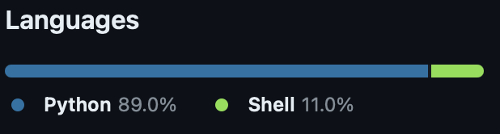




Outils de développement:
Pour développer un système de fichiers personnalisée nous avons utilisé divers outils :
Les langages de programmation :
    Shell Bash
    Python
Les platformmes de développement:
    Ubuntu
    VS Code

Slide 10

Bibliothèques
Os cette bibliothèque offre des fonctionnalités permettant d'interagir avec le système d'exploitation, d'accéder aux fonctionnalités du système de fichiers, manipuler les variables d'environnement
Json permet de manipuler, lire et écrire les données au format JSON (JavaScript Object Notation).
Hashlib fournit des algorithmes de hachage sécurisés tels que MD5, SHA-1, SHA-256,etc. Ce qui permet le cryptage des données sensibles.
Getpass elle fournit une méthode sécurisée pour demander à l'utilisateur un mot de passe sans afficher le texte saisi à l'écran.
Time fournit des fonctionnalités liées à la mesure du temps, à la gestion du temps et à la manipulation de la date et de l'heure.
Argparse elle facilite l'analyse des arguments de ligne de commande, et permet de créer des interfaces en ligne de commande.
Sys fournit un accès à certaines variables utilisées ou maintenues par l'interpréteur Python, ainsi que des fonctionnalités liées au système.
Pygame pygame est une bibliothèque de jeux open source pour Python. Elle permet de créer des jeux et des applications multimédias
Br2 permet la compression et la décompression de fichiers au format bzip2
Gzip permet la compression et la décompression de fichiers au format gzip.
Tartil permet la manipulation d'archives tar, qui peuvent inclure des fichiers et des répertoires
Shutil offre des opérations de haut niveau pour la manipulation de fichiers et de répertoires.
Logo pygame

Slide 11
Commandes de PLANTFS

Slide 12
Commandes de système
Commande[option] | Description
ptfs [on] [off] | Démarrer ou arrêter le système
ptfs_tree | Afficher la structure d’arborescence
ptfs_cd | Changer le répertoire de travail courant
ptfs_pwd | Afficher le répertoire de travail actuel

Slide 13
Commandes de gestion des utilisateur
ptfs_who [-i] [-o] | Afficher la liste des utilisateurs dans le système [-i] :afficher l’utilisateur connecter [-o] : Afficher les utilisateurs non connecter
ptfs_su | Se connecter à un autre utilisateur
ptfs_addusr | Ajouter un utilisateur
ptfs_delusr | Supprimer un utilisateur
ptfs_usrmod [-u] [-p] | Modifier les informations d’un utilisateur [-u] :modifier le nom [-p] :modifier le mot de passe
ptfs_whos | Afficher la liste des superutilisateur
ptfs_sudo | Exécuter des commandes avec des privilèges d’administration
ptfs_addsudo | Ajouter un superutilisateur
ptfs_delsudo | Supprimer un superutilisateur

Slide 14
Commandes de manipulation des fichiers et répertoire
ptfs_mkdir [--comment] [-h] | Créer un dossier vide: [--comment] :ajouter un commentaire
ptfs_rmdir [-r] [-h] | Supprimer un dossier vide: [-r] :supprimer le dossier et ses fichiers
ptfs_touch [--comment] [-h] | Créer un fichier [--comment] :ajouter un commentaire
ptfs_rm [-h] | Supprimer un fichier
ptfs_type | Afficher le type, soit fichiers ou dossier
ptfs_ls [-l][-H] [-h] | Lister les fichiers et les dossiers d’un répertoire [-l] : ajouter des détails [-H] : lister les fichiers cachés
ptfs_cat [-l][-H][-t] [-h] | Afficher le contenu d’un fichier [-l] : 10 premières lignes [-H] : 3 premières lignes [-t] : 3 dernières lignes
ptfs_edit [-v] [-n] [-h] | Éditer les fichiers texte [-v] avec l’éditeur de texte vim [-n] avec l’éditeur de texte nano
ptfs_metadata [-h] | Afficher les méta data d’un fichier ou d’un dossier

Slide 15
Commandes extra
ptfs_zip [-h] | Compresser les fichiers
ptfs_ip [-pr][-pu] [-h] | Afficher l’adresse IP du système [-pr] :adresse privée [-pu] :adresse publique
ptfs_ps | Afficher des informations sur les processus actuels.

Slide 16

Cubic

Slide 17
Cubic
Cubic est une application qui permet aux utilisateurs de personnaliser et de créer leurs propres images ISO personnalisées d'Ubuntu.
ajouter un dépôt PPA (Personal Package Archive) au système Ubuntu
• sudo apt-add-repository ppa:cubic-wizard/release
importer la clé GPG associée à ce dépôt.
• sudo apt-key adv --keyserver keyserver.ubuntu.com --recv-keys 6494C6D6997C215E
Mettre à jour le système et installer Cubic.
• sudo apt update && sudo apt install cubic

Slide 18
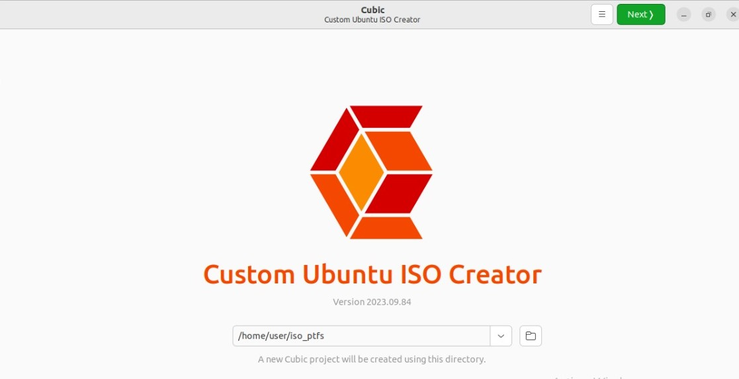
Démarrer l’application
Préciser le chemin du répertoire où les fichiers du projet seront sauvegarder.

Slide 19
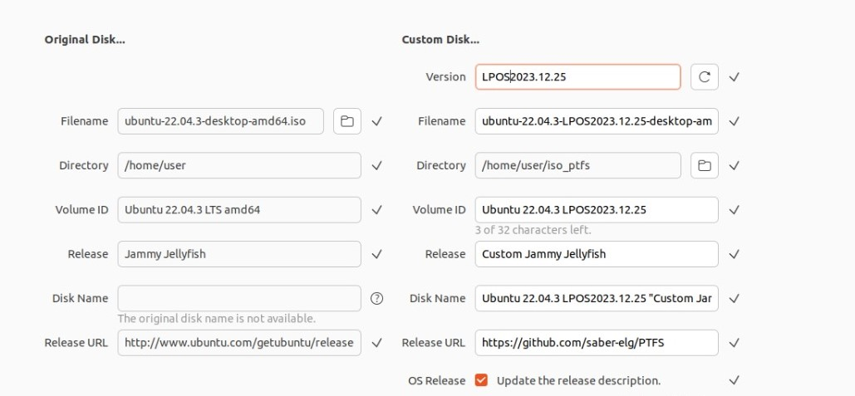
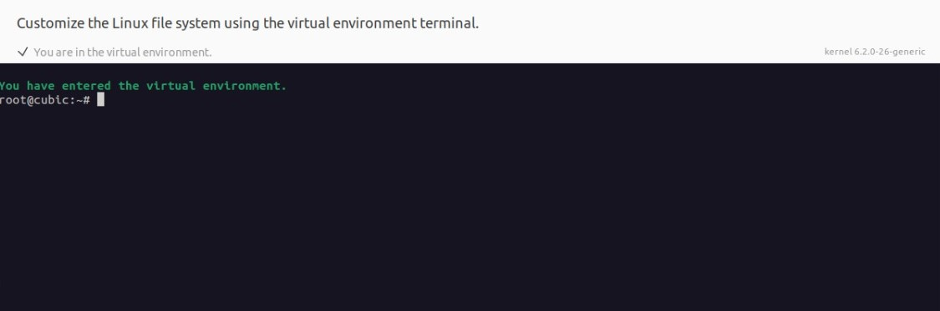
5. Sélectionner le fichier iso
Ouvrir environnement Chroot

Slide 20
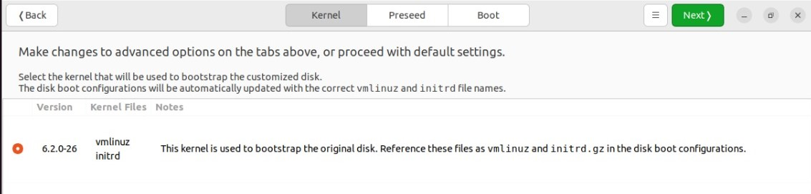
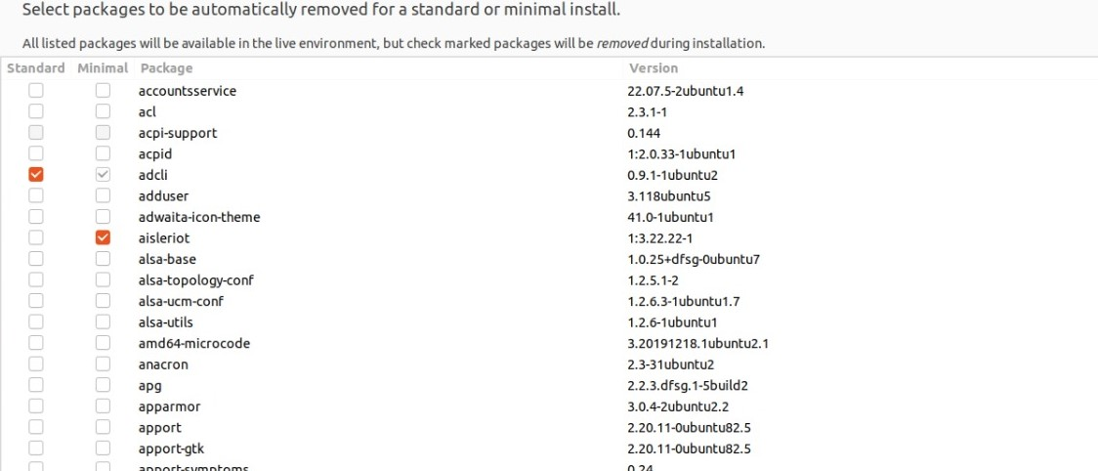
7. Choisir la version du kernel
8. Sélectionner les paquets à supprimer automatiquement après l’installation

Slide 21
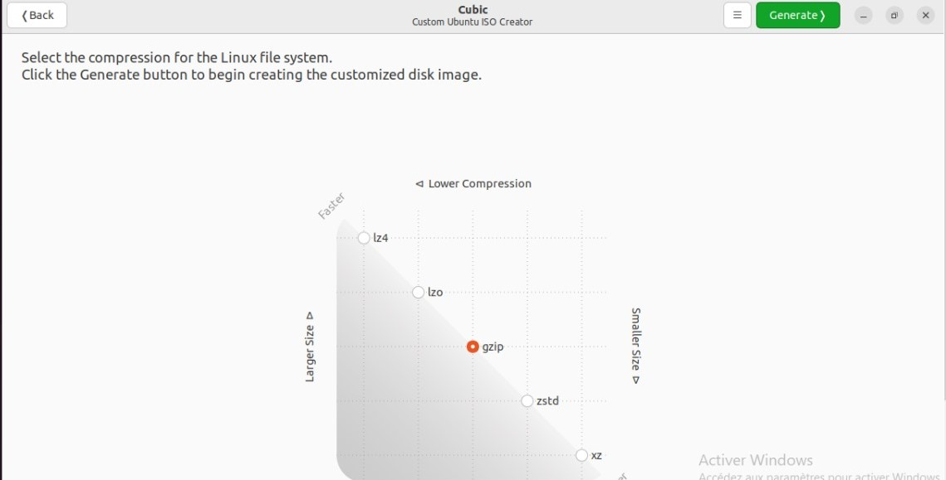
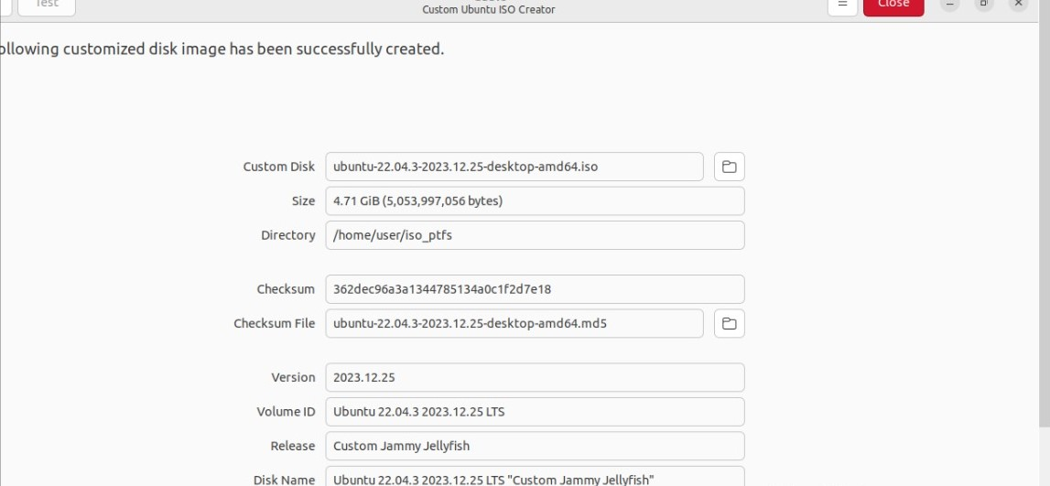
9. Compresser les fichiers
10. Création de l’ISO

Slide 22
Démonstration

Slide 23
Conclusion

Slide 24
Merci pour votre attention !

